Slide 1
Centro Universitário Newton Paiva
HISTÓRIAS DE USUÁRIOS
SISTEMA DE PRONTUÁRIO FARMACÊUTICO
Módulo Relatórios

Slide 2
História 20: Gerir Relatório de Pacientes
Como um atendente da farmácia da escola eu gostaria de emitir um relatório de clientes com diversos filtros na tela para consultar dados dos pacientes.

Slide 3
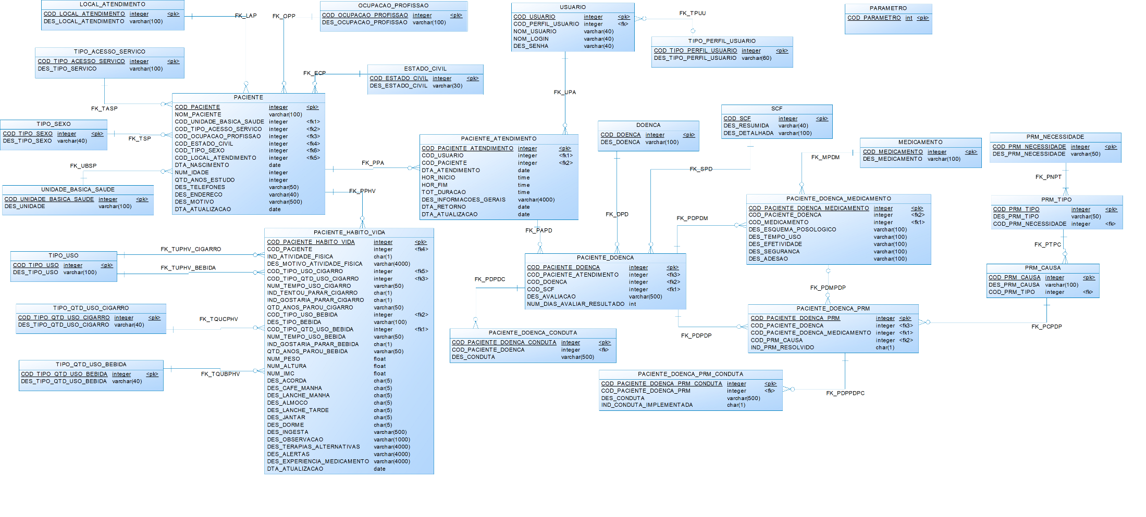
História 20: DER Associado

Slide 4
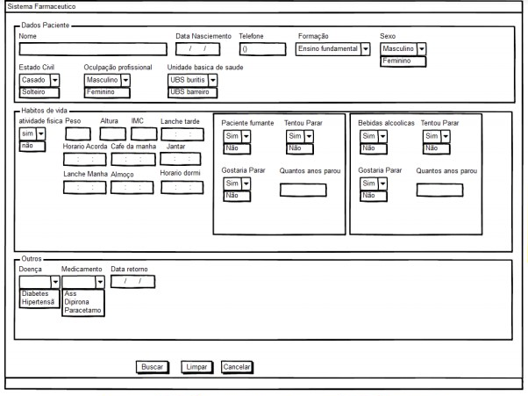
História 20: Protótipo

Slide 5
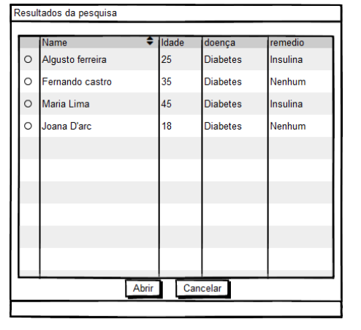
História 20: Protótipo

Slide 6
História 21: Gerir Relatório de Histórico de Atendimentos de um Paciente
Como um atendente da farmácia da escola eu gostaria de emitir um relatório de atendimentos de um cliente com diversos filtros na tela para consultar dados dos históricos de atendimentos de um paciente.

Slide 7
História 21: DER Associado

Slide 8
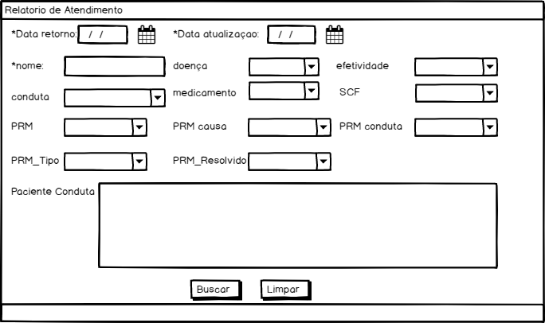
História 21: Protótipo
Jordan Eduardo

Slide 9
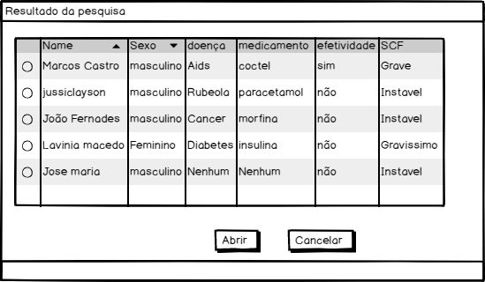
História 21: Protótipo
Jordan Eduardo

Slide 10
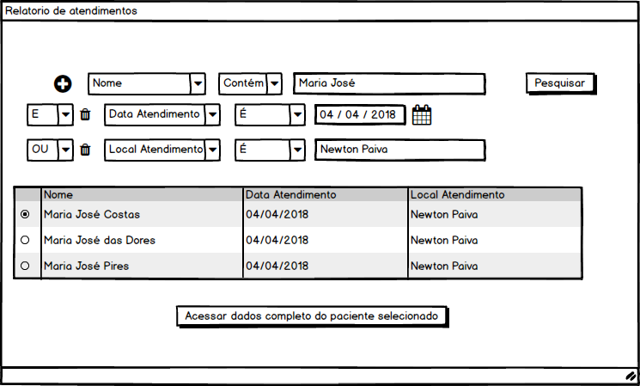
História 21: Protótipo
Wictor Santos

Slide 11
História 18: Gerir Usuários
Como um
atendente da farmácia da escola
eu gostaria de
gerir os dados dos usuários do sistema
para
que os usuários possam acessar o sistema.

Slide 12
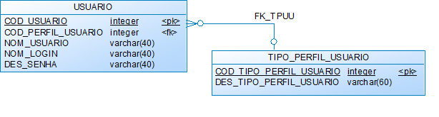
História 18: DER Associado

Slide 13
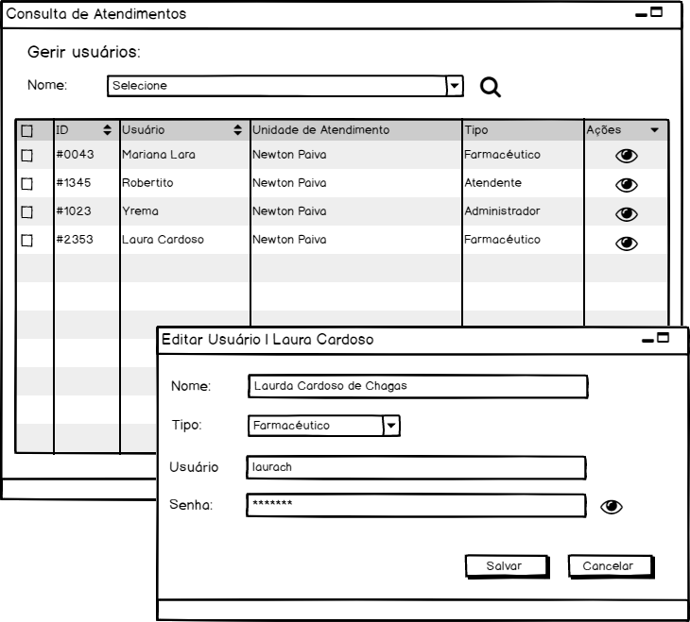
História 18: Tela Inicial (Refazer: Fora do Padrão)

Slide 14
História 22: Gerir Relatórios de Atendimentos da Clínica
Como um
atendente da farmácia da escola
eu gostaria de
emitir um relatório de atendimentos da clínica com diversos filtros na tela
para
consultar dados dos atendimentos da clínica

Slide 15
História 22: DER Associado

Slide 16
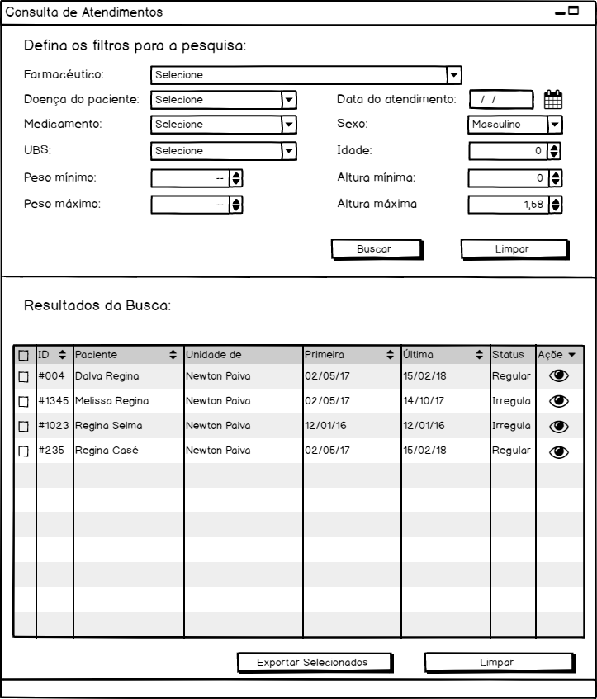
História 22: Protótipo

Slide 17
História 23: Gerir Relatório de Efetividade dos PRMs junto aos Pacientes
Como um
atendente da farmácia da escola
eu gostaria de
emitir um relatório de Efetividade dos PRMs
para
Avaliar os PRMs dos Pacientes atendidos pela clínica

Slide 18
História 23: Gerir Relatório de Dados de Atendimentos Totalizados
Como um
atendente da farmácia da escola
eu gostaria de
emitir um relatório de dados de atendimentos totalizados com diversos filtros na tela
para
consultar dados dos atendimentos da clínica

